Slide 1
Unesco in kroatien
Izabela Vereš, Ivana Olujić, Aquila Mikuška

Slide 2
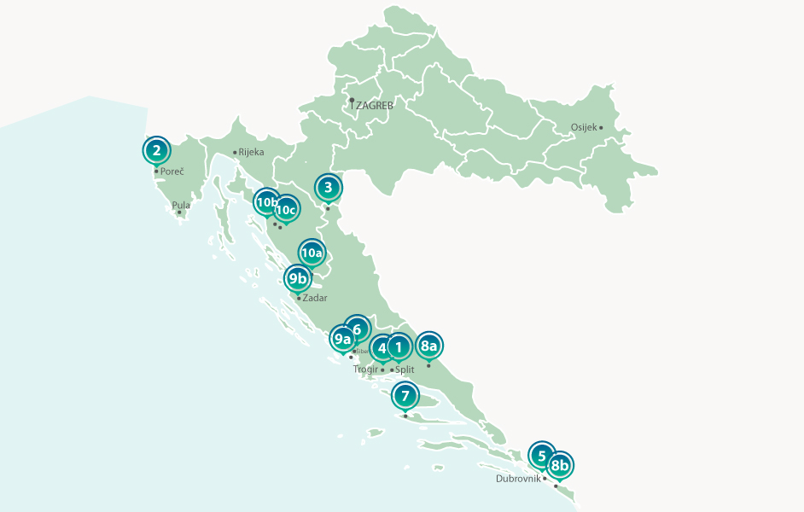
Einführung
Kroatien kann sich mit sogar zehn kultur-historische und natürliche Schönheit zu loben die auf der UNESCO-Liste stehen.
Diokletianpalast in Split
Euphrasianische Basilika in Poreč
Plitvicer Seen
Romanische Stadt Trogir
Altstadt Dubrovnik
Kathedrale in Šibenik
Ebene von Stari Grad
Stećci – mittelalterliche Grabsteine
Venezianisches Verteidigungssystem aus dem 16. und 17. Jahrhundert
Ursprüngliche und uralte Buchenwälder der Karpaten und anderer Regionen Europas

Slide 3
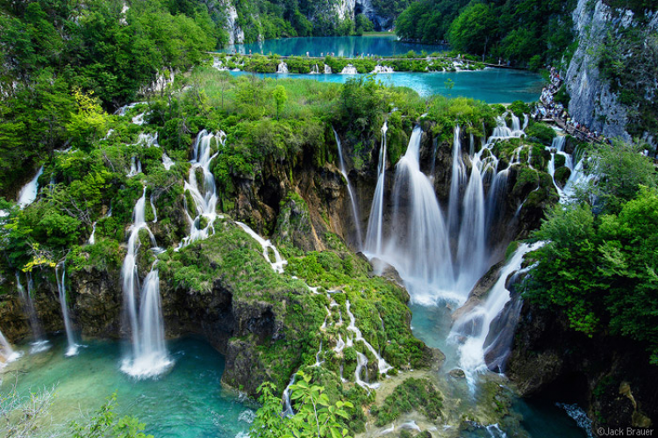
Plitvicer Seen

Slide 4
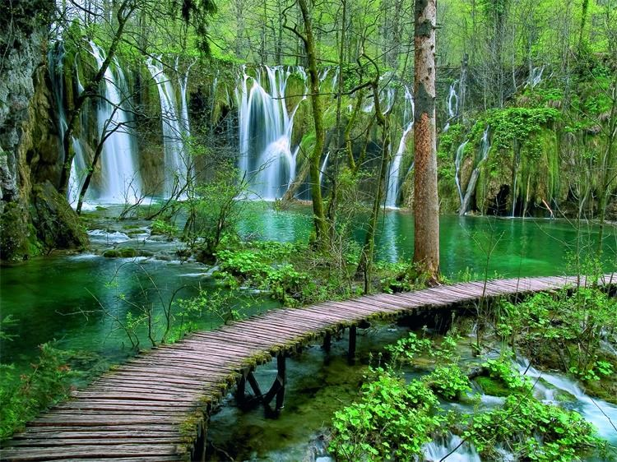
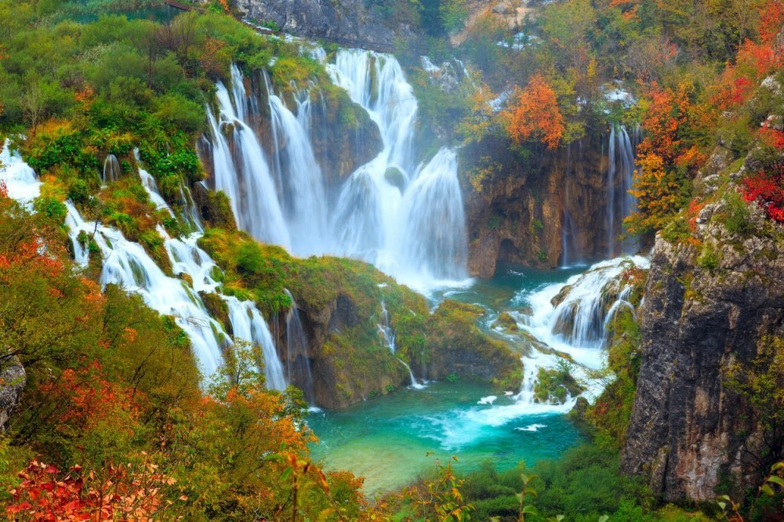
Einer der ältersten Nationalparken in Kroatien.
Erklärt zum Nationalpark 1949.
Oberfläche 29.685 ha
Einer der erste weltweit erklärten natürlichen Erben von UNESCO (1979.).

Slide 5
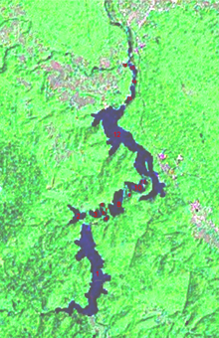
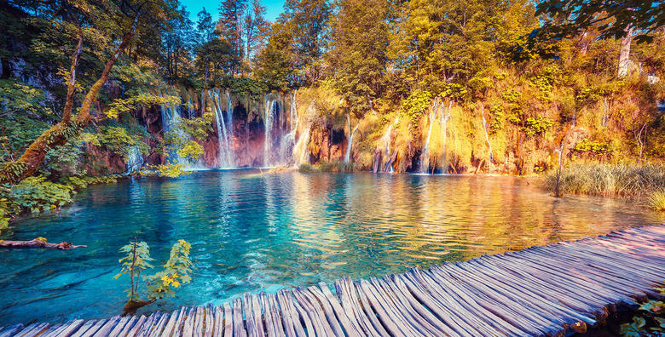
Es ist ein Wald- Bergen gebiet in welchen sich 16 Seen befinden.
Seen sind miteinander durch Wasserfälle verbunden.
Die Seen sind auf Obere und Untere Seen verteilt.
Die befindet sich zwischen den Bergen Mala Kapela und Plješivica.

Slide 6
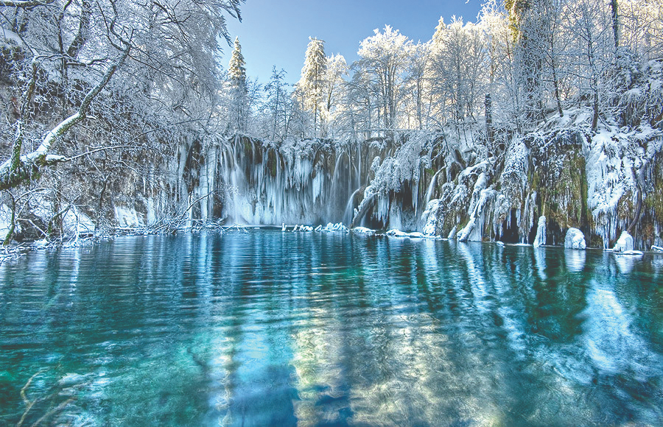
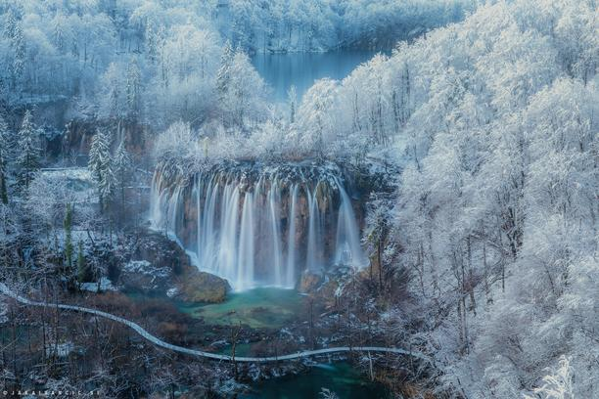
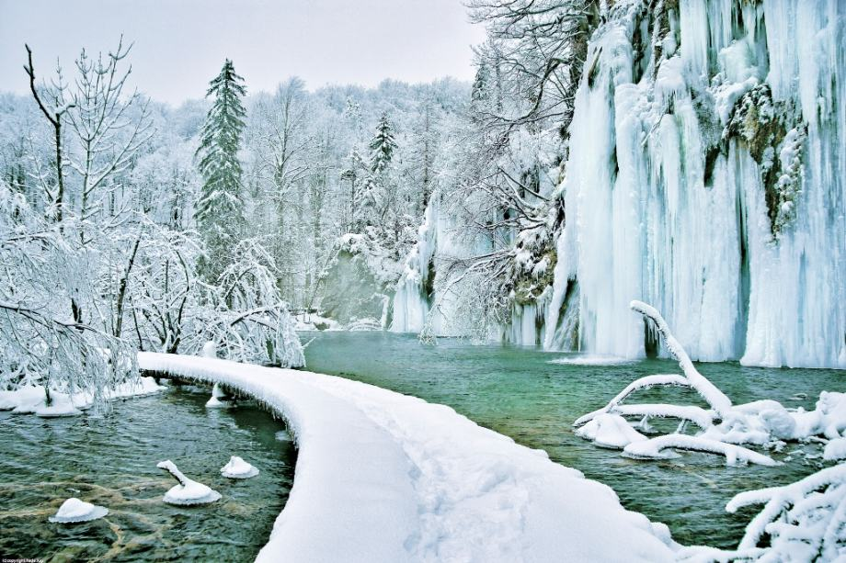
Während der Winter frieren die Seen und Wasserfällen.

